Slide 1
Typy danych
W języku Verilog są dwa podstawowe typy danych:
  wire (sieci) i
  reg (zmienne).

Slide 2
Typ wire i jego pochodne
Typ danych wire reprezentuje fizyczne połączenia (przewody) pomiędzy instancjami elementów takich jak
  bramki logiczne oraz
  instancjami modułów.
Dane typu wire często nazywane są sieciami (nets).
Dane typu wire nie przechowują swojej wartości, w przeciwieństwie do zmiennych typu reg.
Dane (sygnały) typu wire mogą być sterowane (przypisać wartości) na dwa sposoby:
  poprzez dołączenie sygnałów tego typu do wyjścia bramki lub modułu;
  poprzez przypisania ciągłego (continuous assigment), instrukcją assign.
Danym typu wire nie można przypisać wartości
  z wnętrza funkcji lub
  bloku begin...end w tym
  z wnętrza bloku always,
  wartość tę można jedyne odczytać.
Typ wire jest typem domyślnym dla pojedynczych sygnałów.
Przy deklaracji wektorów typ wire powinien wystąpić.

Slide 3
Przykłady typu wire
wire a;
a;
wire g1_o, g2_o, g3_o;
wire [2:0] c;
input wire [3:0] A, B;
output wire [3:0] C;

Slide 4
Pochodne typu wire
Są kilka pochodnych od typu wire:
  wand, wor, tri, triand, trior, tri1, tri0, trireg, supply1, supply0.
Typy wand oraz triand reprezentują funkcję logiczną AND na przewodzie (wired AND). Użycie danych tego typu przypomina nieco logikę układów z otwartym kolektorem:
  jeżeli którekolwiek z sygnałów ma wartość 0, rezultatem jest 0.
Typy wor oraz trior reprezentują funkcję logiczną OR na przewodzie:
  jeżeli którekolwiek z sygnałów ma wartość 1, rezultatem jest 1.
Typy tri1 i tri0 stosowane są w przypadkach, gdy ważna jest domyślna wartość sygnału, który nie jest sterowany przez żadne wyjście.
  domyślną wartością sygnałów tri1 jest 1,
  a sygnałów tri0 jest 0.
Typy supply1 oraz supply0 modelują linie zasilania.
Typ trireg jest stosowany w modelowaniu na poziomie przełączników (swietch level) i nie ma istotnego znaczenia dla celów syntezy logicznej.

Slide 5
Typ reg
Typ danych reg reprezentuje zmienne w języku Verilog.
Danych tego typu używa się wewnątrz bloków proceduralnych (w tym bloku always).
Użycie danych typu reg nie oznacza, że syntezowane będą rejestry (przerzutniki typu flip-flop lub zatrzaski).
Typ reg jest stosowany również do opisu układów kombinacyjnych.
Dane typu wire i reg mogą mieć postać sygnałów skalarnych oraz mogą być wektorami, na przykład:
wire a; // sygnał skalarny typu wire
wire [3:0] b; // wektor typu wire
reg c, d; // sygnały skalarne typu reg
reg [15:0] e; // wektor typu reg
reg [7:0] mem [0:127]; // deklaracja pamięci
// o pojemności 128 8-bitowych słów

Slide 6
Typy liczbowe
Dla reprezentacji liczb są dwa podstawowe typy:
  integer i
  real.
Dane typu integer
  przechowują liczby całkowite ze znakiem,
  mają rozmiar 32 bitów i
  podobne są do 32-bitowych wektorów typu reg.
Dane typu real
  przechowują 32-bitowe zmiennoprzecinkowe liczby rzeczywiste.
Typy integer i real mają ograniczenia przy syntezie (szczególnie typ real).
Zadanie. Sprawdzić jakie ograniczenia przy syntezie mają typy integer i real w pakiecie QuartusII ?
Do celów symulacji stosowane typy time oraz realtime. Reprezentują one czas symulacji odpowiednio w postaci
  całkowitej i
  zmiennoprzecinkowej.

Slide 7
Selekcja bitów
Wybór pojedynczego bitu lub części bitów możliwy jest dla
  pojedynczego bitu (bit-select);
  części bitów (part-select).
Składnia selekcji bitu:
identyfikator [wyrażenie_zakresu]
(tu nawias kwadratowy jest częścią opisu składni)
gdzie wyrażenie_zakresu:
  wyrażenie
  wyrażenie_stałe_msb : wyrażenie_stałe_lsb
  wyrażenie_podstawy + : wyrażenie_stałe_szerokość
  wyrażenie_podstawy - : wyrażenie_stałe_szerokość

Slide 8
Przykłady:
a[5] // selekcja pojedynczego bitu o numerze 5
a[7:0] // wektor szerokości 8 bitów
a[1+:8] // to samo że a[1:8]
a[7-:8] // to samo że a[7:0]
w[23-:8] // to samo że [23:16]

Slide 9
Tablice instancji (array of instances)
Specyfikacja z tablicą instancji jest tworzona przy
  użyciu opcjonalnego specyfikatora zakresu występującego tuż za nazwą instancji
Jeżeli zakres zdefiniowany jest przez dwie wartości msb i lsb, to liczba instancji wynosi:
abs(msb – lsb) + 1
Zastosowanie tablicy instancji wymaga, by istniała taka sama liczba bitów dostarczanych przez terminale i wymaganych przez instancji
Jeżeli terminal jest skalarem, a przy tym istnieje n instancji, to każda instancja zostanie dołączona do 1-bitiwego terminalu

Slide 10
Moduł 8-bitowego bufora trójstanowego:
module buf_8_v1 (input [1:8] in, oe,
output [1:8] out);
bufif0 (out[1], in[1], oe[1]),
(out[2], in[2], oe[2]),
(out[3], in[3], oe[3]),
(out[4], in[4], oe[4]),
(out[5], in[5], oe[5]),
(out[6], in[6], oe[6]),
(out[7], in[7], oe[7]),
(out[8], in[8], oe[8]);
endmodule

Slide 11
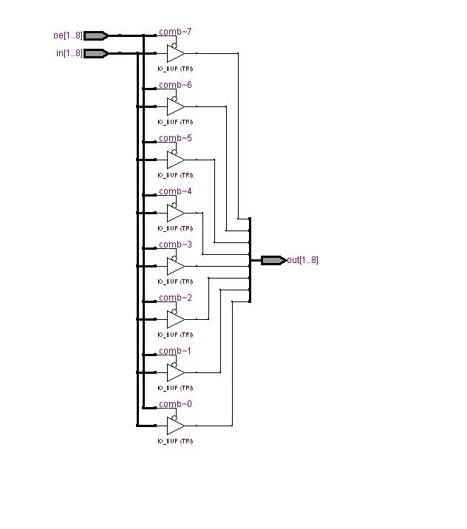

Slide 12
Równoważny opis moduł 8-bitowego bufora trójstanowego z użyciem tablicy instancji:
module buf_8_v2 (input [1:8] in, oe,
output [1:8] out);
bufif0 b[1:8] (out, in, oe);
endmodule

Slide 13
Przykład 8-bitowego rejestru:
module reg_dff_8 (output [7:0] Q,
input [7:0] D,
input clk, rst);
dff (.q(Q), .clk(clk), .clrn(rst), .d(D));
endmodule
Sygnały clk i rst zostały dołączone do każdej instancji przerzutnika

Slide 14
